Slide 1
МІНІСТЕРСТВО ОСВІТИ І НАУКИ УКРАЇНИ
КРЕМЕНЧУЦЬКИЙ НАЦІОНАЛЬНИЙ УНІВЕРСИТЕТ
ІМЕНІ МИХАЙЛА ОСТРОГРАДСЬКОГО
КАФЕДРА АВТОМАТИЗАЦІЇ ТА ІНФОРМАЦІЙНИХ СИСТЕМ
Презентація про проходження виробничої практики на тему
Розробка web-застосунку для автоматизації
процесу управління будівельної фірми
Виконав: студент групи КН-22-2 Панцюк К.В.
Керівник практики: Шевченко І. В.

Slide 2
Основними завданнями, які необхідно вирішити під час проходження практики, були:
1.Проведення аналізу діяльності будівельної компанії, визначення її, структури, ключових напрямків та специфіку будівельних процесів.
2.Дослідження існуючих засобів управління інформаційними потоками та оцінка рівня автоматизації внутрішніх бізнес–процесів.
3.Виконання функціонального моделювання ключових об’єктів автоматизації та визначення можливих напрямків їх оптимізації.
4.Аналіз потреб компанії у вдосконаленні системи обліку працівників, формування графіків роботи та ведення внутрішньої документації.
5.Розробка концепції веб–додатку для автоматизації управління процесами будівельної компанії.
6.Визначення основних функціональних вимог до роботи веб–додатку та розробка відповідної функціональної моделі.

Slide 3
Визначення місця проєктованої задачі в комплексі завдань та її опис
У процесі дослідження структури та роботи будівельної компанії, було виявлено ряд можливих покращень та удосконалень для спрощення процесу управління компанією.
Серед них:
– автоматизація обліку працівників та клієнтів;
– формування графіку роботи працівників та автоматизоване створення бригад;
– формування довідок платіжок та паперів різного типу;
– перегляд та ведення різних довідкових матеріалів;
– проведення різних типів аналізу серед них: багатокритеріальній аналіз для підбору працівників, виконання АВС аналізу для розподілу ресурсів за їх значимістю;
– наочна демонстрація початку та кінця роботи над об’єктом з використанням діаграм Ганта.

Slide 4
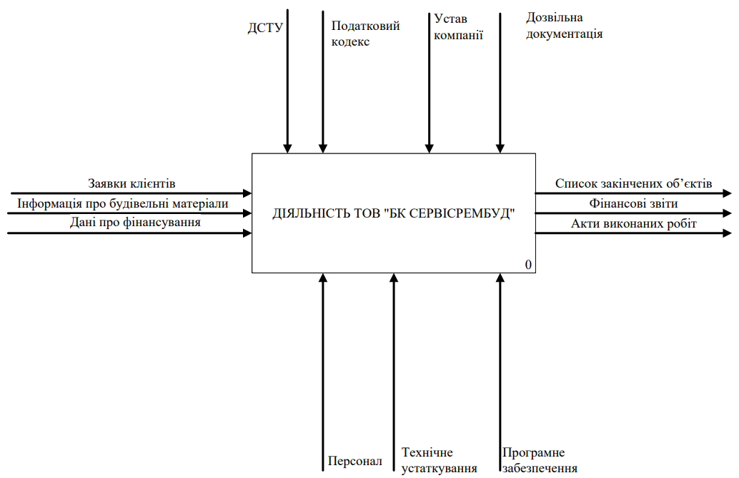
Контекстна IDEF0 діаграма діяльності ТОВ «БК СЕРВІСРЕМБУД»

Slide 5
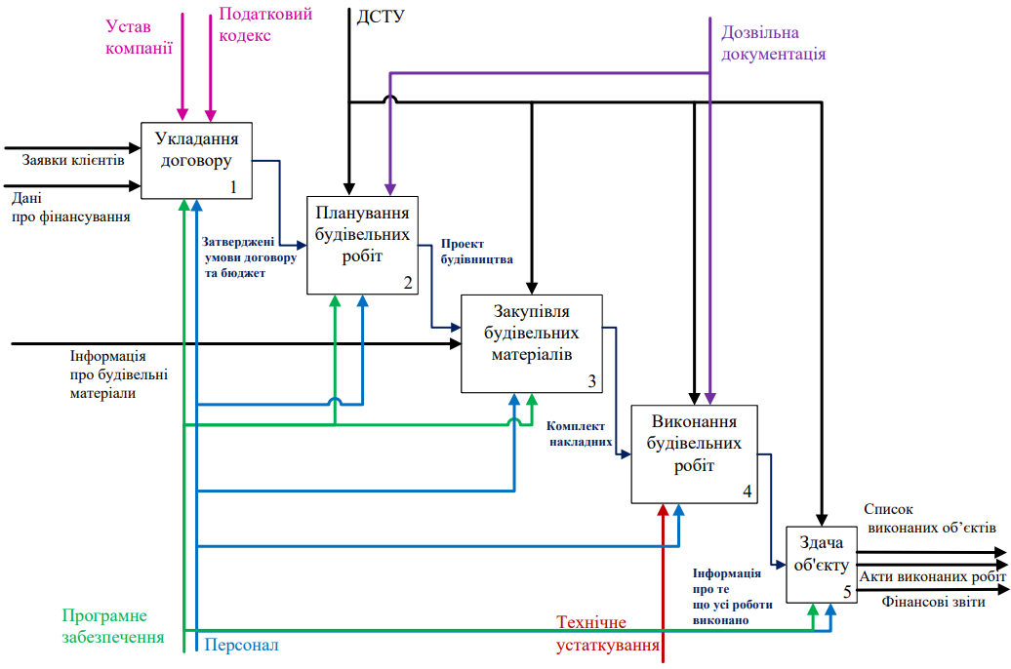
Декомпозована діаграма діяльності компанії

Slide 6
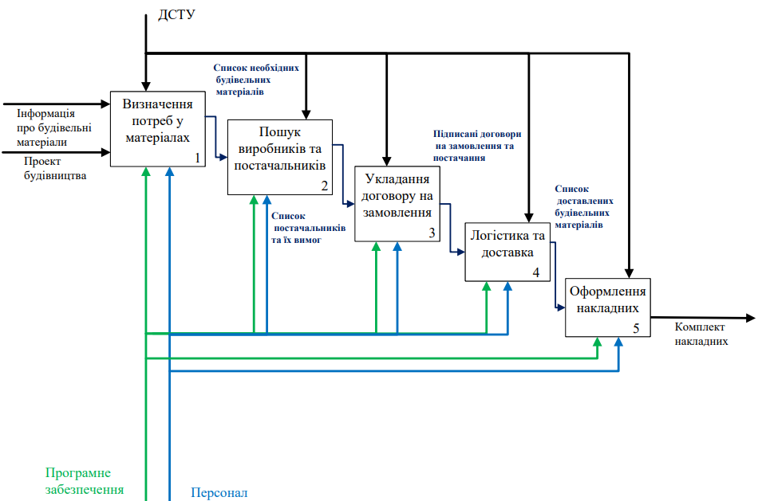
Схема процесу закупівлі матеріалів

Slide 7
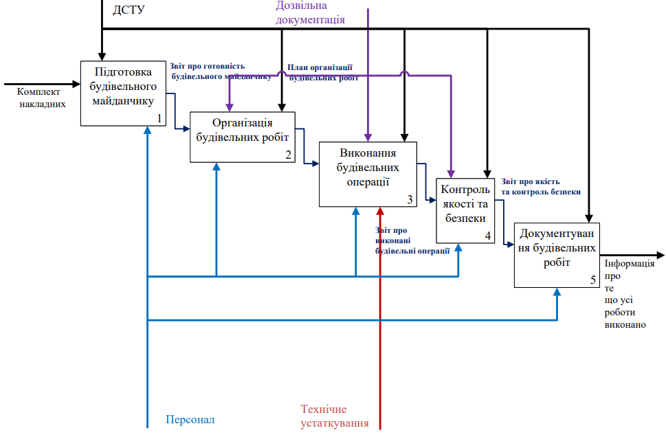
Декомпозиція процесу виконання будівельних робіт

Slide 8
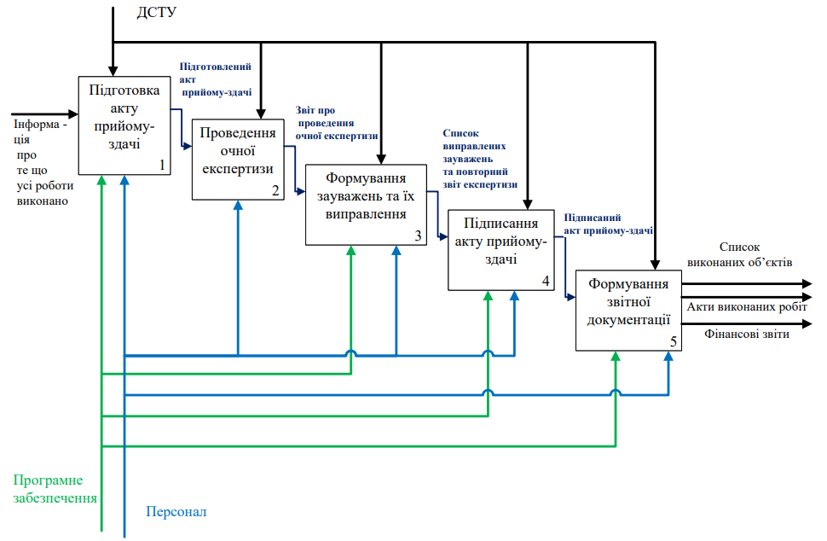
Декомпозиція процесу здачі об’єкту

Slide 9
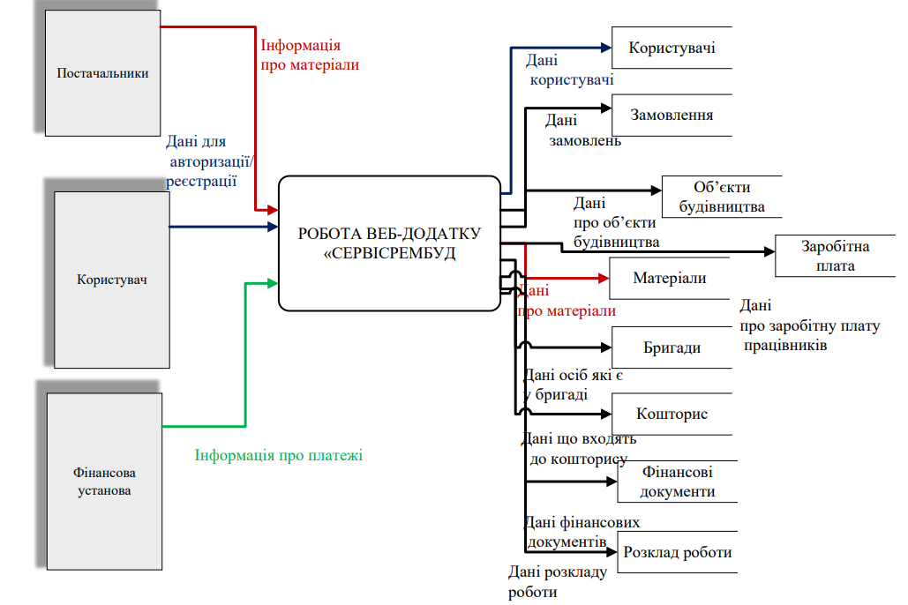
DFD діаграма роботи додатку

Slide 10
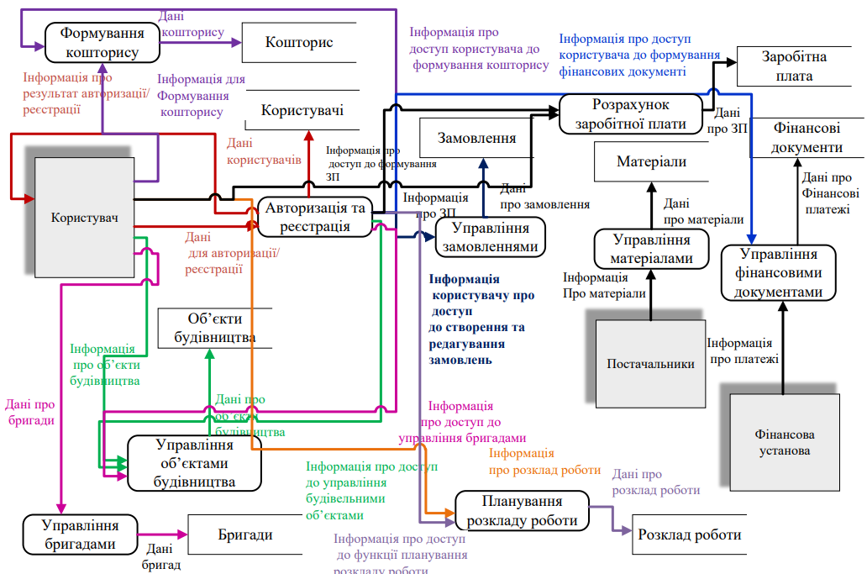
Декомпозована DFD діаграма

Slide 11
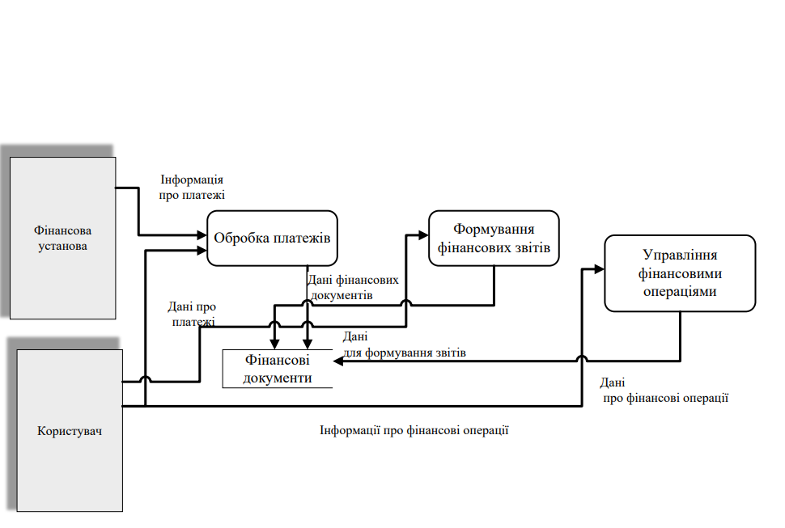
Декомпозований процес «Управління фінансовими документами»

Slide 12
Висновки
В ході виробничої практики були виконані такі завдання:
1.Проведено аналіз діяльності ТОВ «БК СЕРВІСРЕМБУД» визначено його структуру, функціональні напрями та ключові бізнес–процеси.
2.Досліджено існуючі засоби автоматизації управління компанією.
3.Виконано функціональне моделювання процесів управління будівельними роботами та організації праці.
4.Розроблено концепцію веб–додатку для автоматизації управління персоналом, документами та бізнес–процесами компанії.
5.Визначено основні функціональні вимоги до роботи веб–додатку.
6.Проведено моделювання бізнес–процесів у нотації IDEF0 та DFD для структурованого відображення потоків інформації у межах компанії.
7.Підготовлено звіт про проходження практики.

Slide 13
Дякую за увагу!

